Slide 1
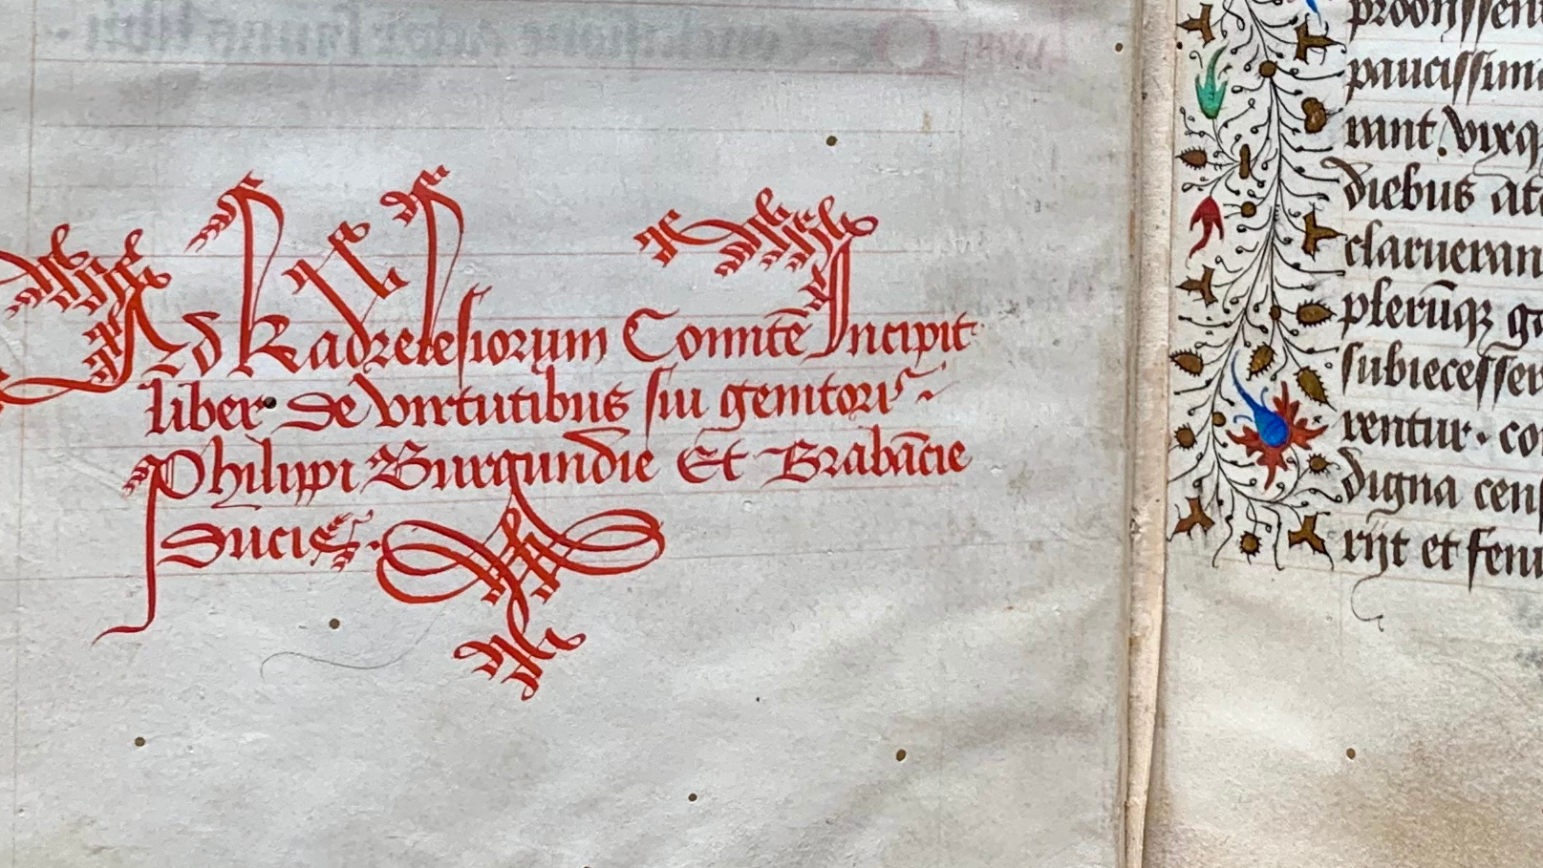


EL CRAI BIBLIOTECA DE FONS ANTIC
VISITA VIRTUAL
Curs 2022 - 2023

Slide 2
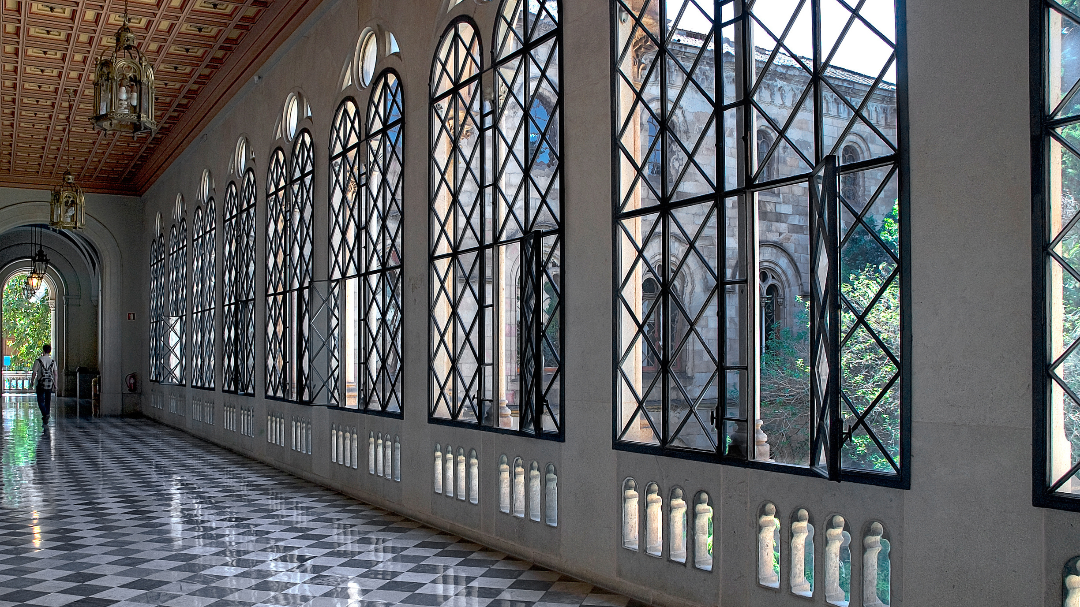
INTRODUCCIÓ
CRAI BIBLIOTECA DE FONS ANTIC
El CRAI Biblioteca de Fons Antic forma part del CRAI (Centre de Recursos per a l’Aprenentatge i la Investigació) de la Universitat de Barcelona, que actualment consta de 16 biblioteques.
Comparteix espais amb el CRAI Biblioteca de Lletres lligat a la Facultat de Filologia i Comunicació, al primer pis de l’Edifici Històric de la UB, tot i no estar vinculats a cap facultat.
Som responsables dels fons antics fins l’any 1820, fons considerats patrimonials.

Slide 3
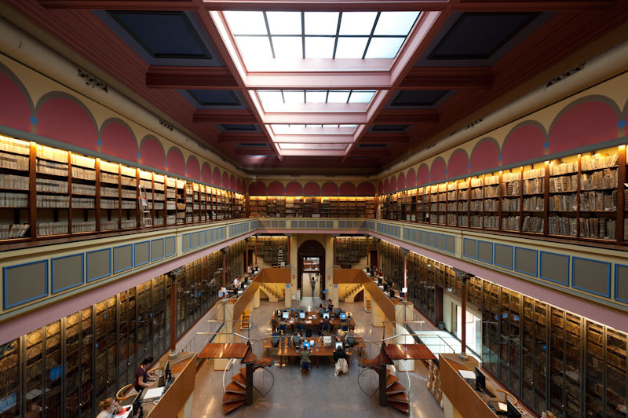
ESPAIS SALA D'ENTRADA
CRAI BIBLIOTECA DE LLETRES

Slide 4
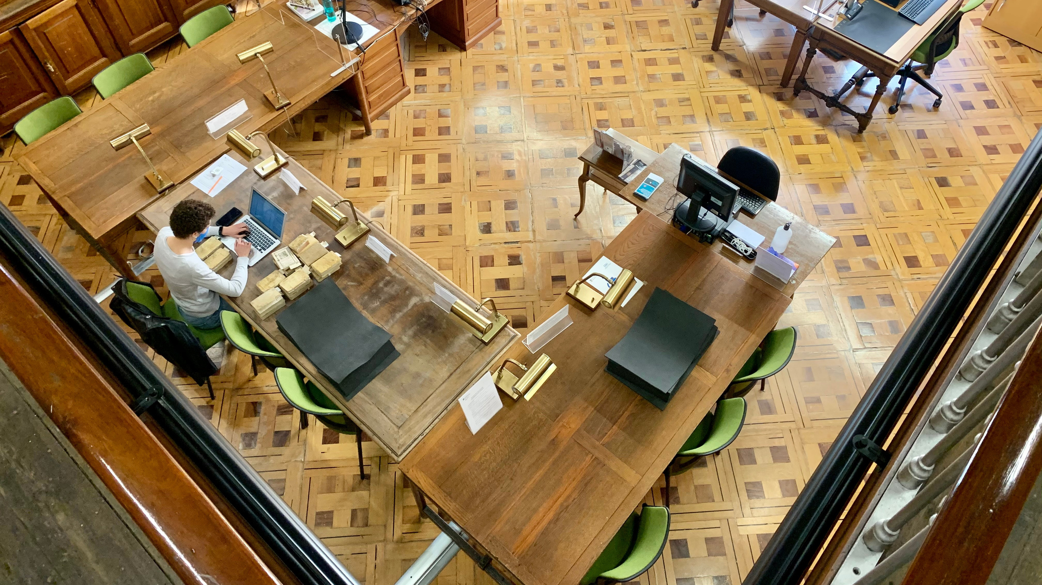
ESPAIS SALA DE CONSULTA
CRAI BIBLIOTECA DE FONS ANTIC

Slide 5
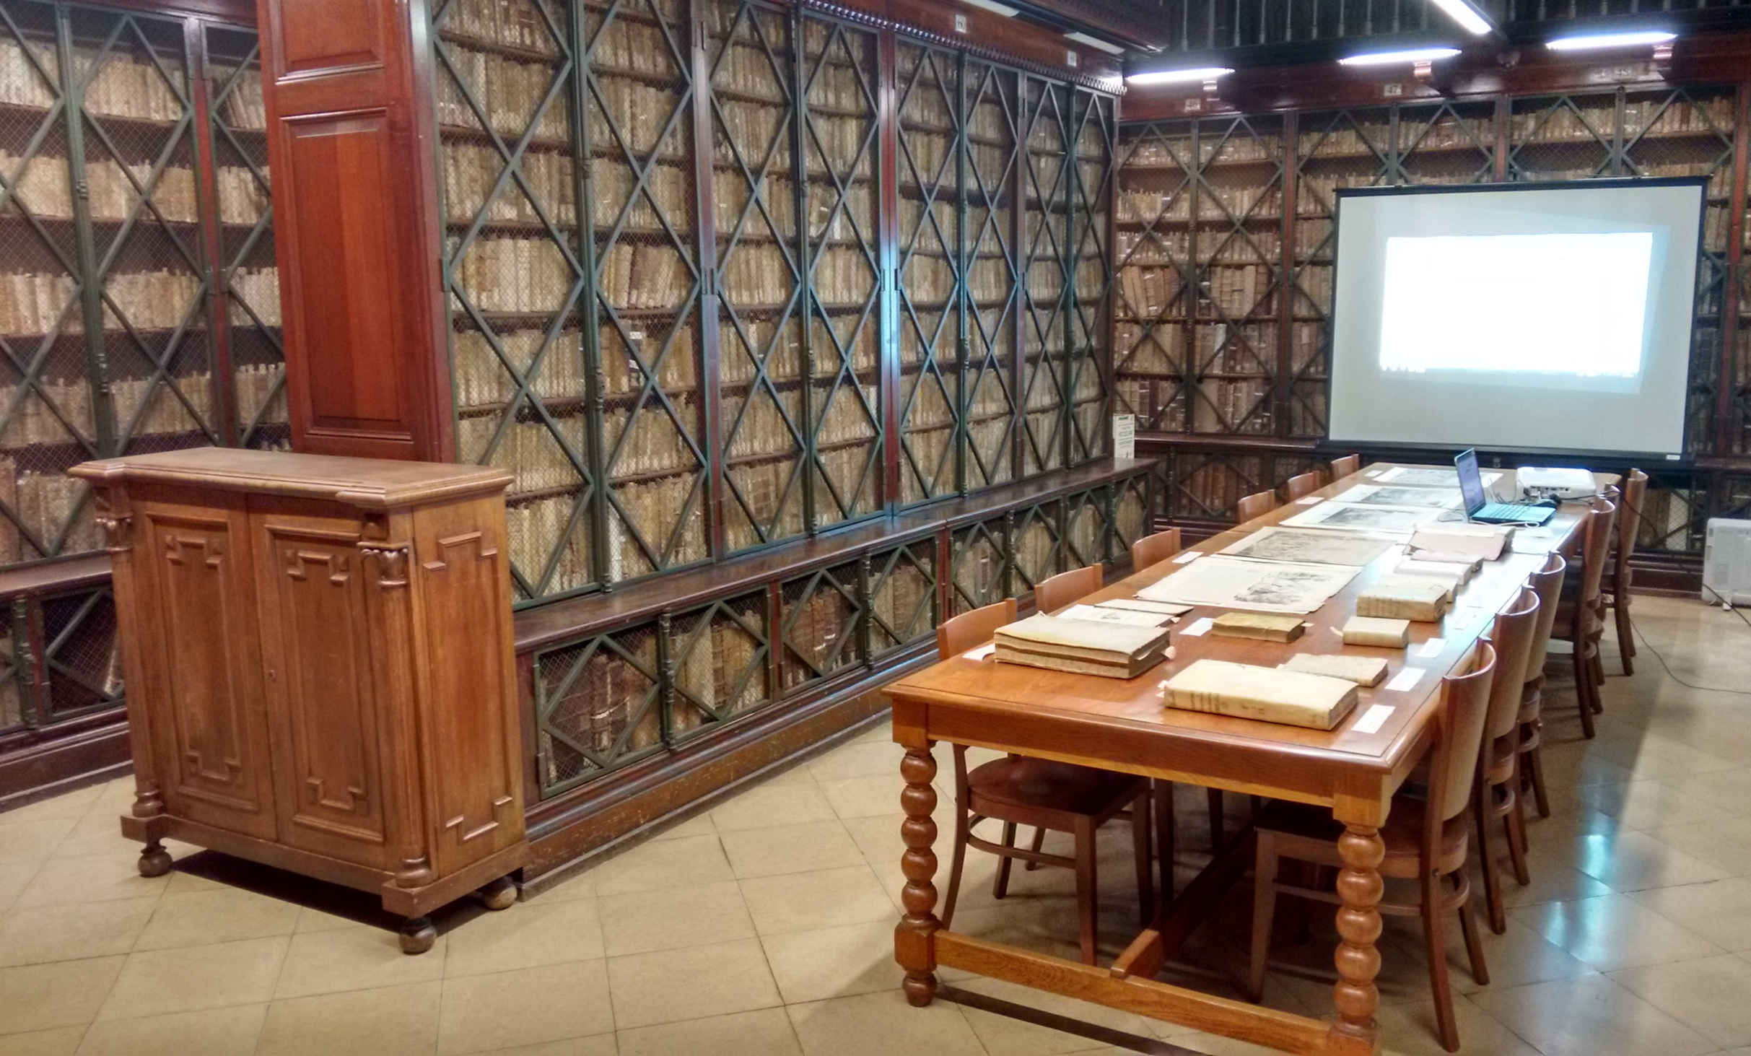
ESPAIS SALA DE MANUSCRITS
CRAI BIBLIOTECA DE FONS ANTIC

Slide 6
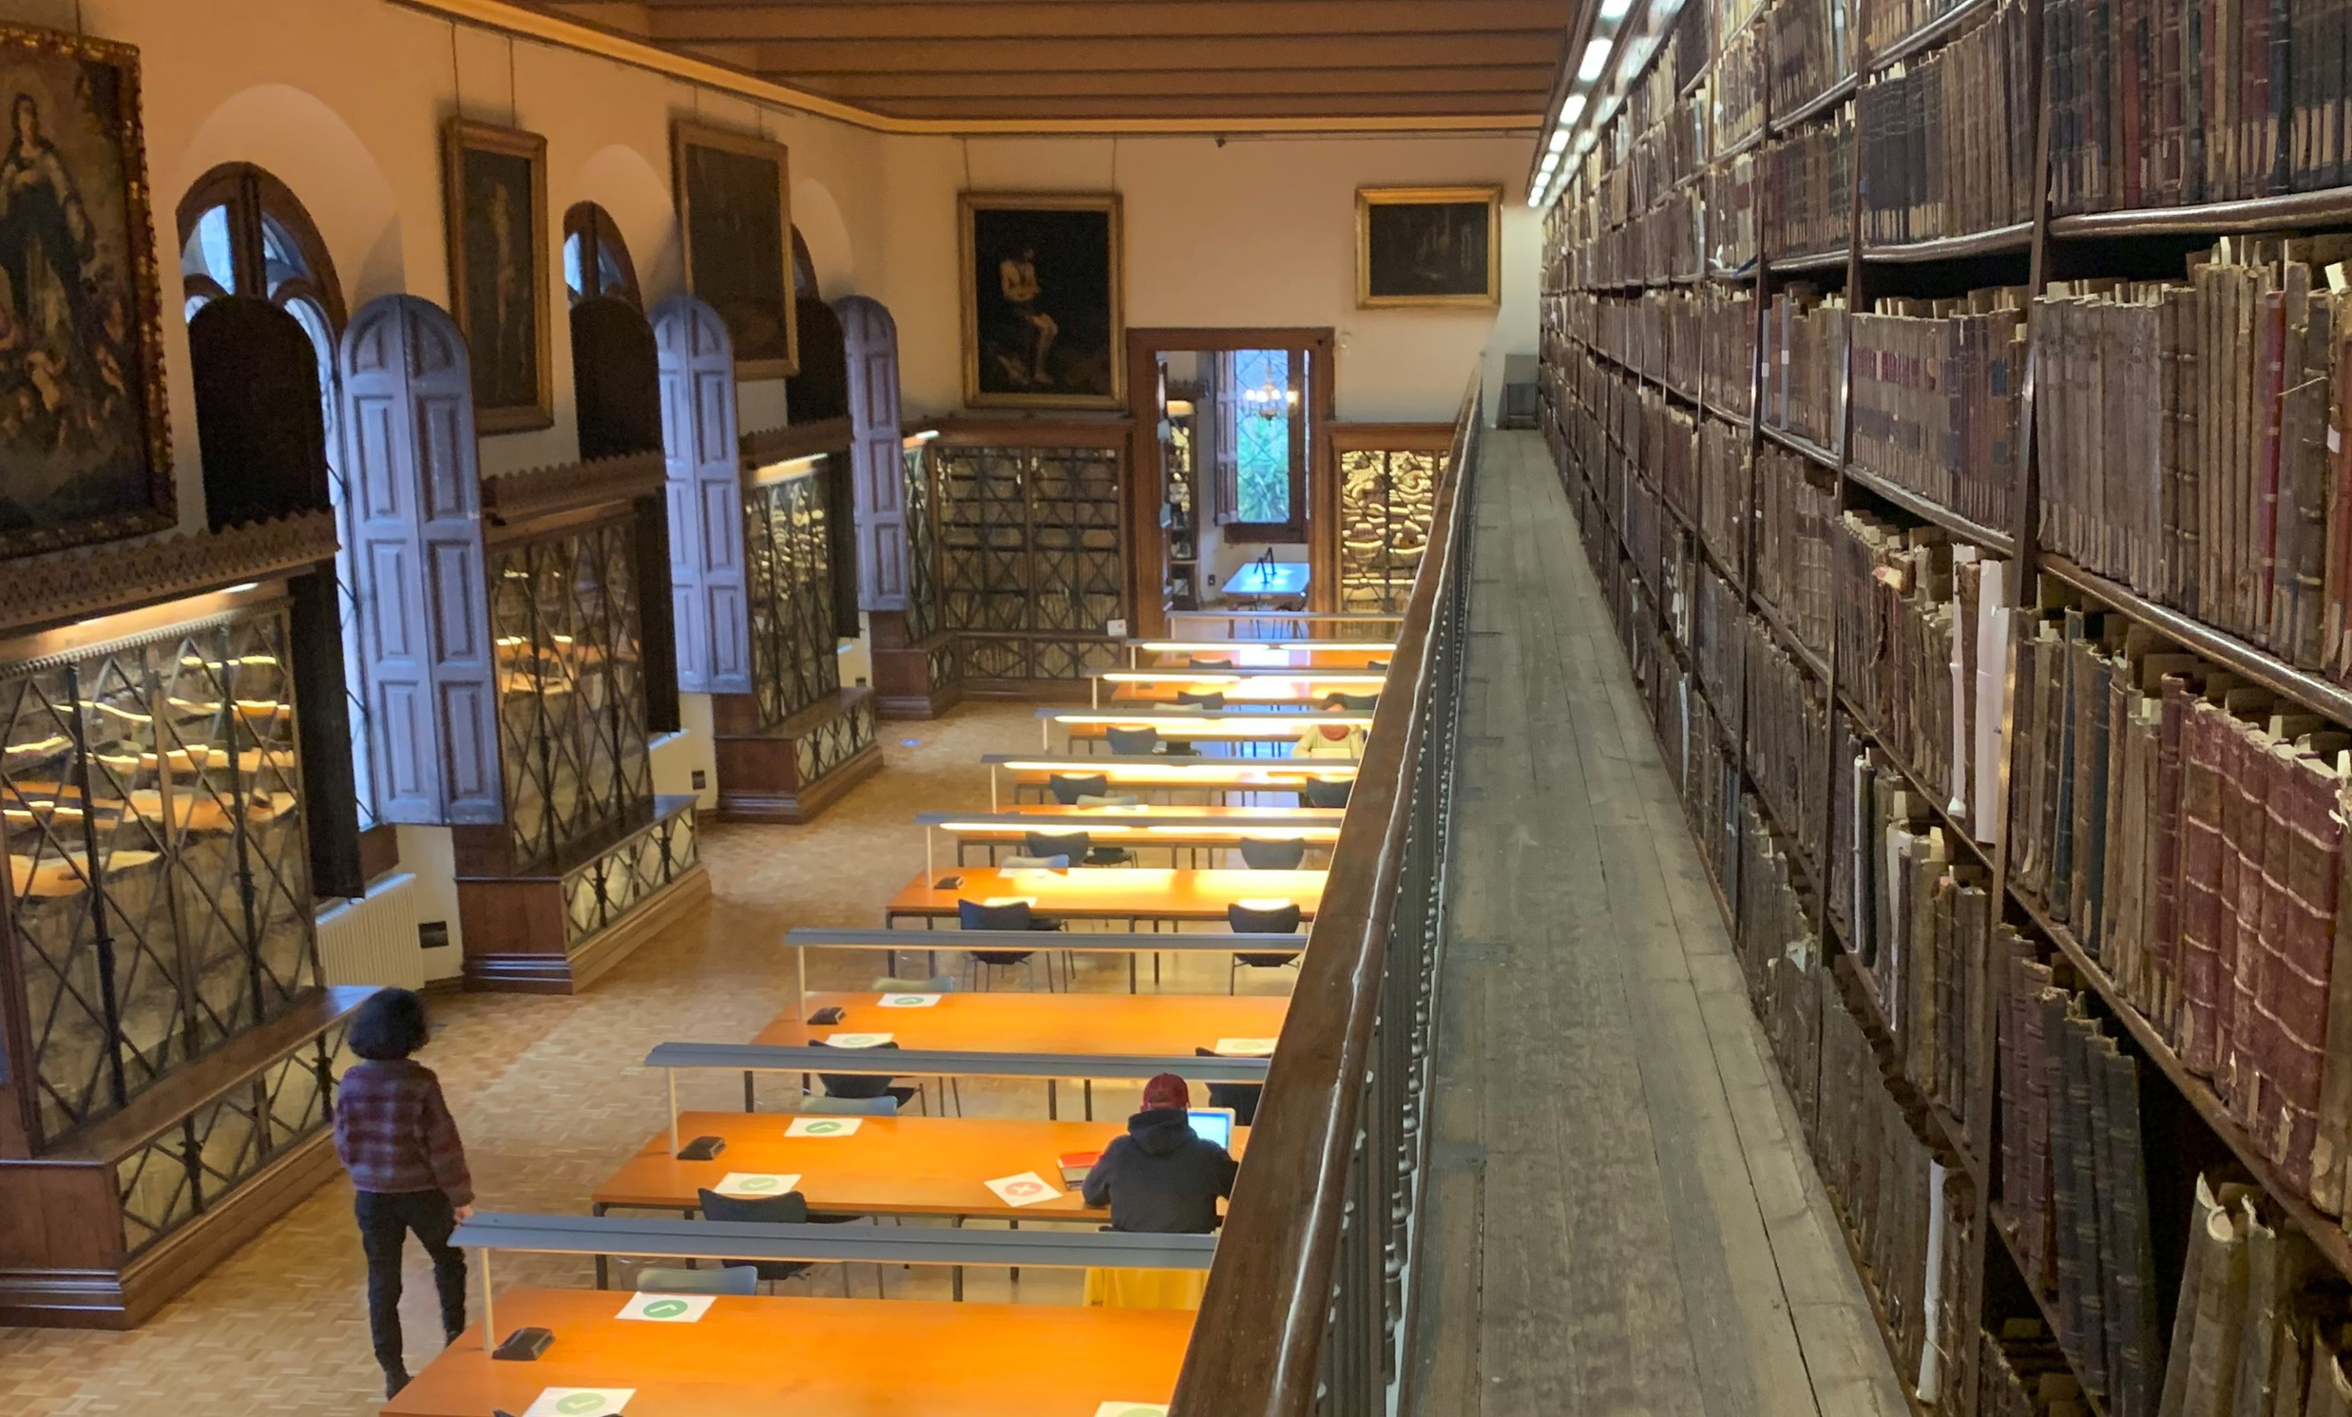
ESPAIS SALA TORRES AMAT
CRAI BIBLIOTECA DE LLETRES I CRAI BIBLIOTECA DE FONS ANTIC

Slide 7
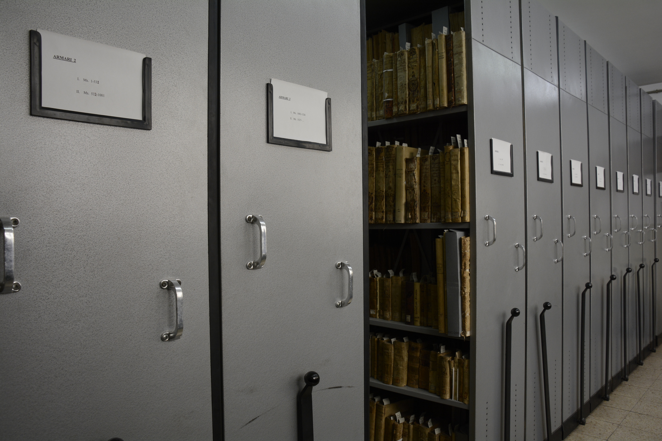
ESPAIS COMPACTUS
CRAI BIBLIOTECA DE FONS ANTIC

Slide 8
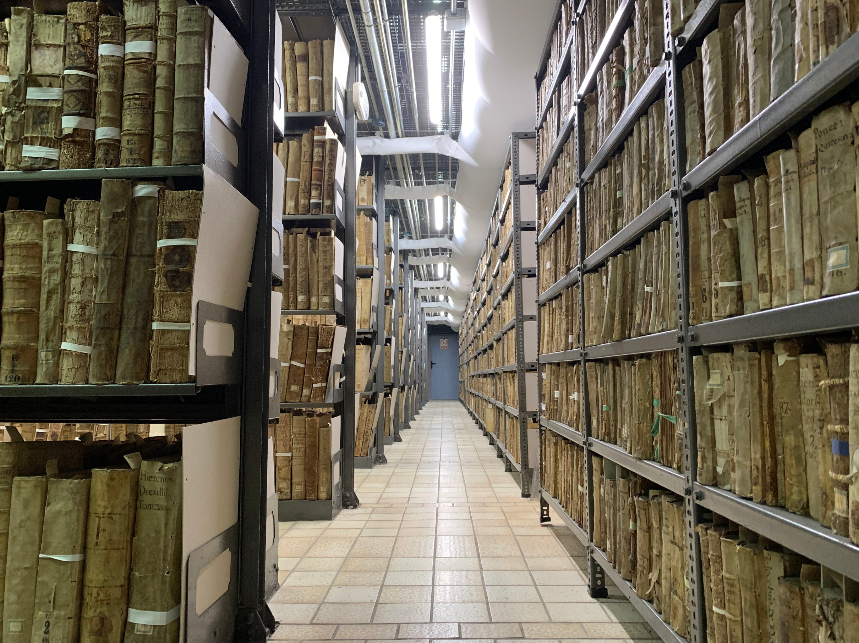
ESPAIS DIPÒSITS
CRAI BIBLIOTECA DE FONS ANTIC

Slide 9
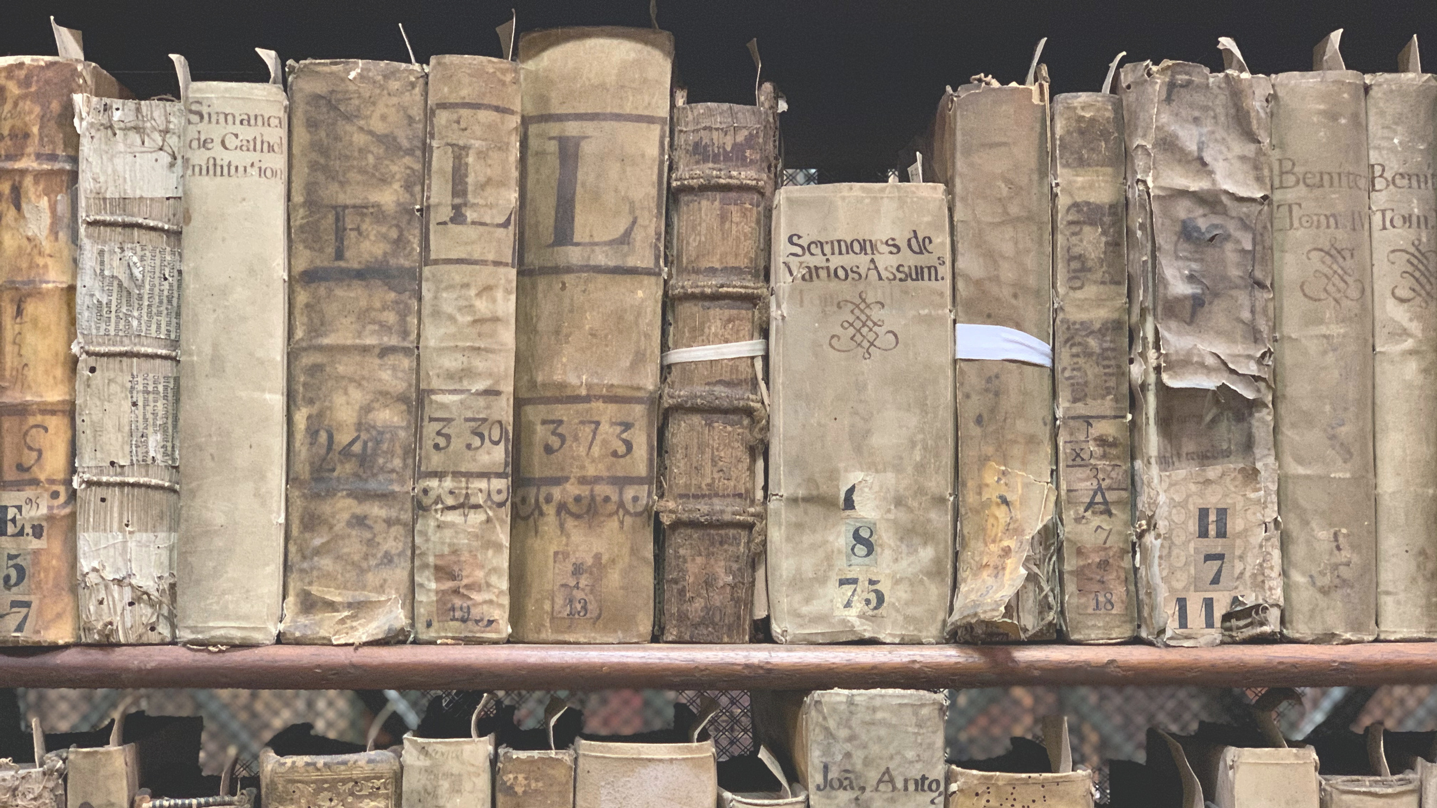
FONS
ORÍGENS I HISTÒRIA DE LA COL·LECCIÓ
  1714 Supressió de la Universitat de Barcelona i fundació de la Universitat de Cervera.
  1836 Desamortització de Mendizábal.
  1836-1880 Custòdia dels llibres al convent de Sant Joan de Jerusalem.
  1842 Restabliment definitiu de la Universitat a Barcelona.
  1863-1893 Obres del nou edifici a la plaça de la Universitat.
  1881 Obertura de la biblioteca al nou edifici.

Slide 10
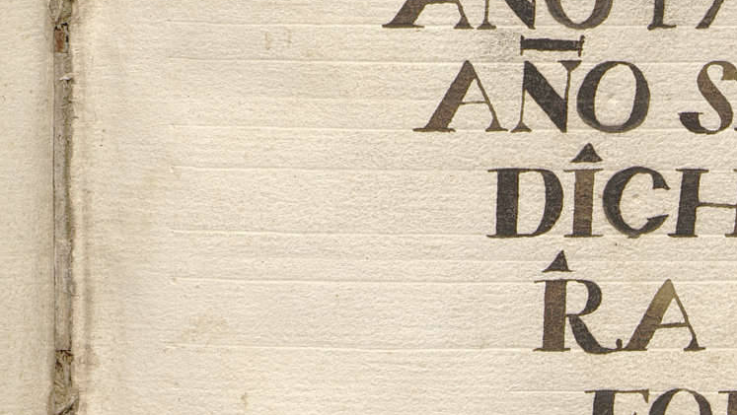
FONS
LES COL·LECCIONS CONVENTUALS DESAMORTITZADES
Els llibres de les biblioteques dels convents de Barcelona desamortitzats constitueixen el nucli principal del Fons Antic. Algunes d'aquestes col·leccions eren molt riques, s'havien nodrit de biblioteques privades i havien obert les seves portes al públic cultivat.

Slide 11
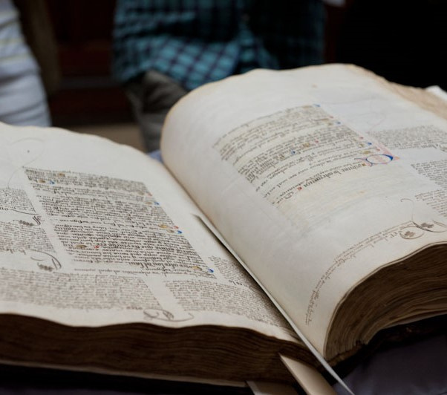
FONS
ALTRES COL·LECCIONS NO CONVENTUALS
  Fons de la Biblioteca de la Universitat de Cervera – 1.600 documents.
  Fons Marià Aguiló – 54 còdexs.
  Fons Ducs d’Osuna (donatiu del Ministerio de Fomento) – 1.200 edicions.
  Gravats (donatiu de la BNE) – més de 5.600 làmines.
  Fons Medicina de l’antiga Reial Acadèmia de Cirurgia i Medicina de Barcelona, antecessors de la Facultat de Medicina de la UB.
  Fons de l’antic Col·legi de Sant Victorià, antecessors de la Facultat de Farmàcia de la UB.
  Fons Grewe – 129 llibres antics.
  Altres donatius de personal acadèmic de la Universitat de Barcelona.

Slide 12
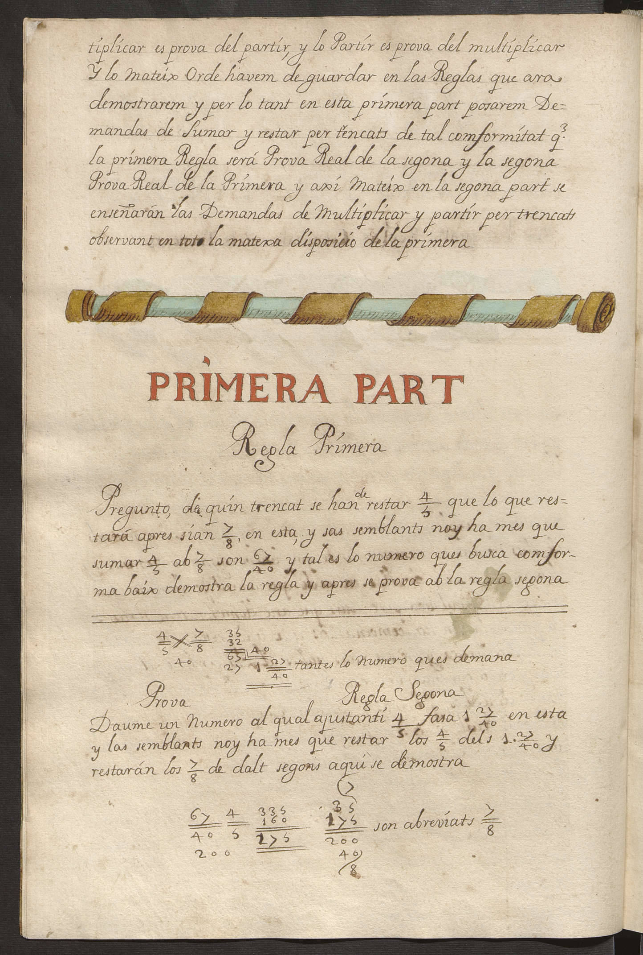
FONS MANUSCRITS
LLIBRES ELABORATS A MÀ
Pàgina web de manuscrits
  2.180 manuscrits de diferents èpoques i temes.
  Inventari de Francesc Miquel Rosell + suplement (disponible en PDF).
  Catàleg en línia: actualment uns 700 manuscrits descrits.
  Portal BiPaDi: actualment còpies digitals de 197 manuscrits accessibles a text complet.

Slide 13
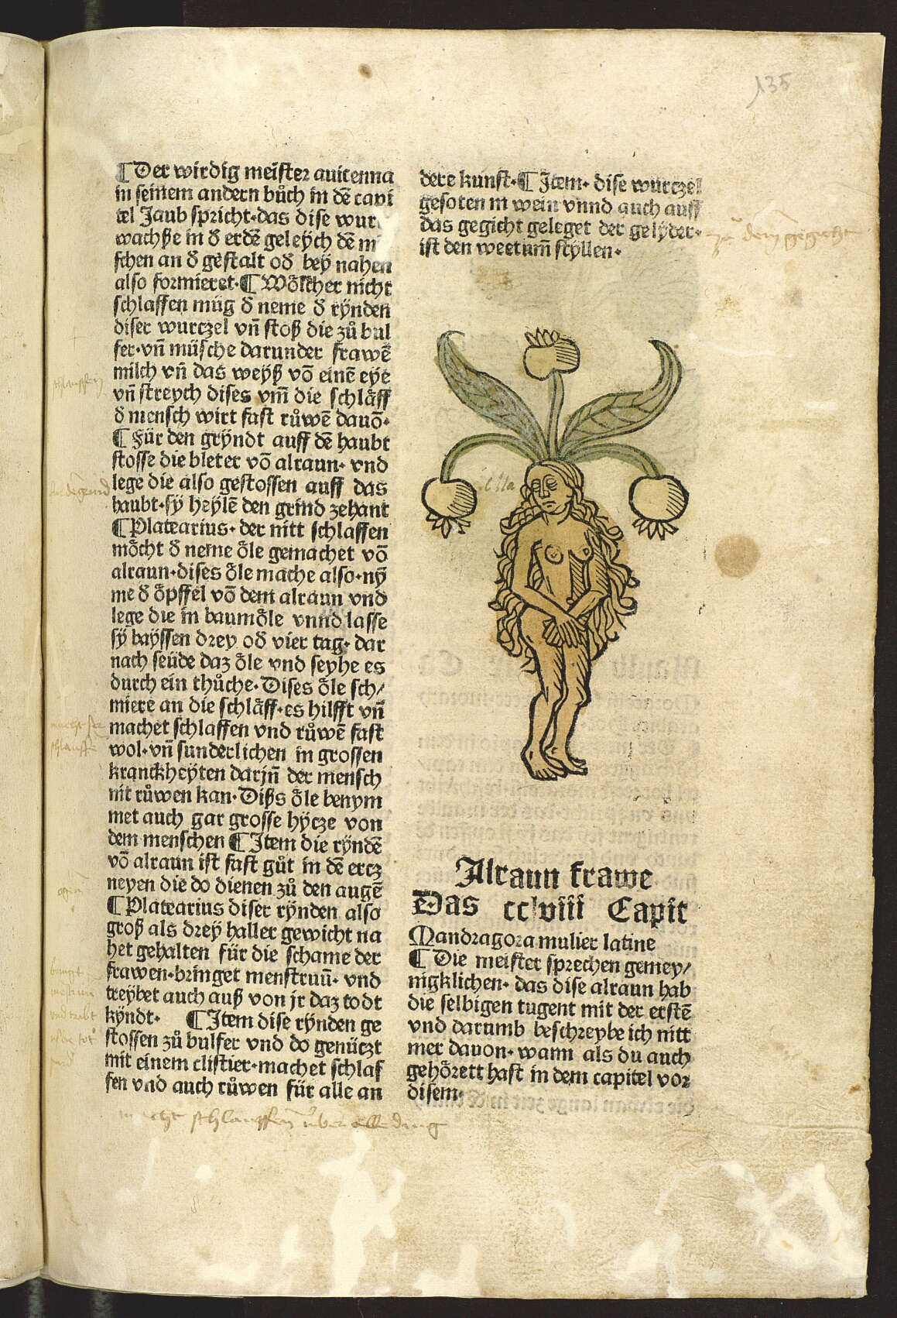
FONS INCUNABLES
LLIBRES IMPRESOS DEL 1450-1500
Pàgina web d'incunables
  812 edicions i 1.185 exemplars.
  93 edicions úniques a l’Estat espanyol.
  6 edicions úniques al món.
  Catàleg en línia: totes les edicions descrites.
  3a biblioteca en nombre d’incunables i 1a universitària, a l'Estat espanyol.

Slide 14
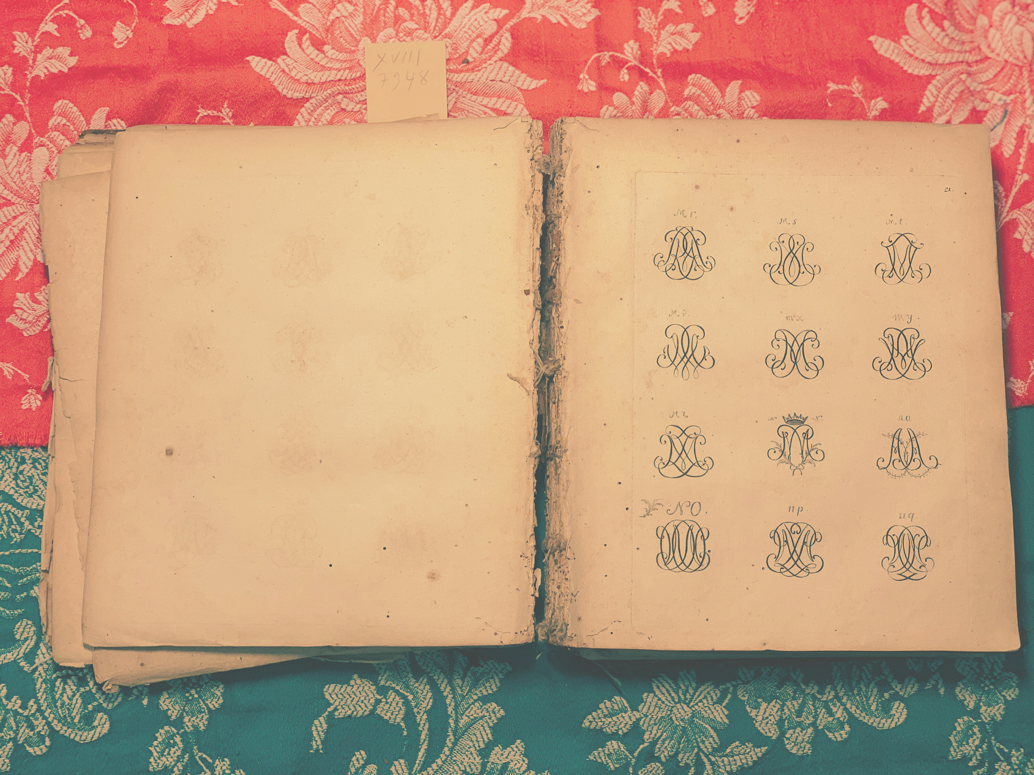
FONS IMPRESOS
LLIBRES DEL S.XVI AL 1820
Pàgina web d'impresos
  Segle XVI: 11.327 edicions i 17.350 exemplars –la més nombrosa de l'Estat espanyol.
  Segle XVII: aproximadament 22.000 edicions.
  Segle XVIII: aproximadament 31.000 edicions.
  Anys 1801-1820: aproximadament 3.500 edicions i el doble d’exemplars.
Som la 2a biblioteca amb més nombre d'impresos dels segles XVII-XVIII després de la BNE. Disposem aproximadament de més de 120.000 exemplars.
Catàleg en línia: tot el segle XVI catalogat. Pels segles XVII i XVIII cal consultar també els catàlegs manuals.

Slide 15
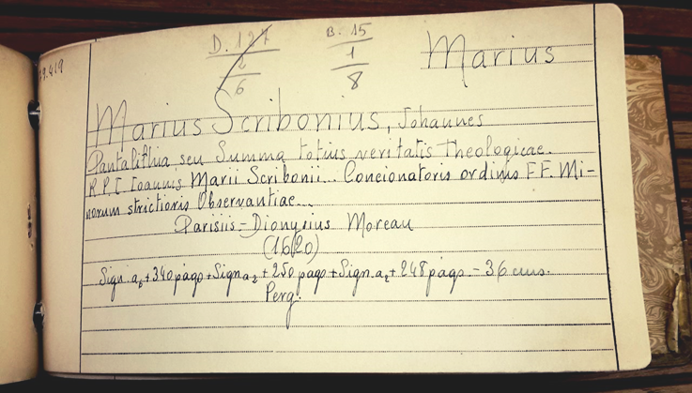
FONS CATÀLEGS MANUALS:
CEDULARIS I FOTOGRAFIES DE PORTADES
  Cedularis de llibres impresos
64 cedularis, entre 100 i 200 fitxes cadascun.
Ordenació per nom d’autor i obres anònimes.
  Fotografies de portades
48 calaixos de fotografies, entre 100 i 150 fitxes cadascun.
Ordenació per nom d’autor i obres anònimes.
En procés d'incorporació al catàleg en línia. Les fitxes amb el segell RESOLT ja han estat
traspassades.

Slide 16
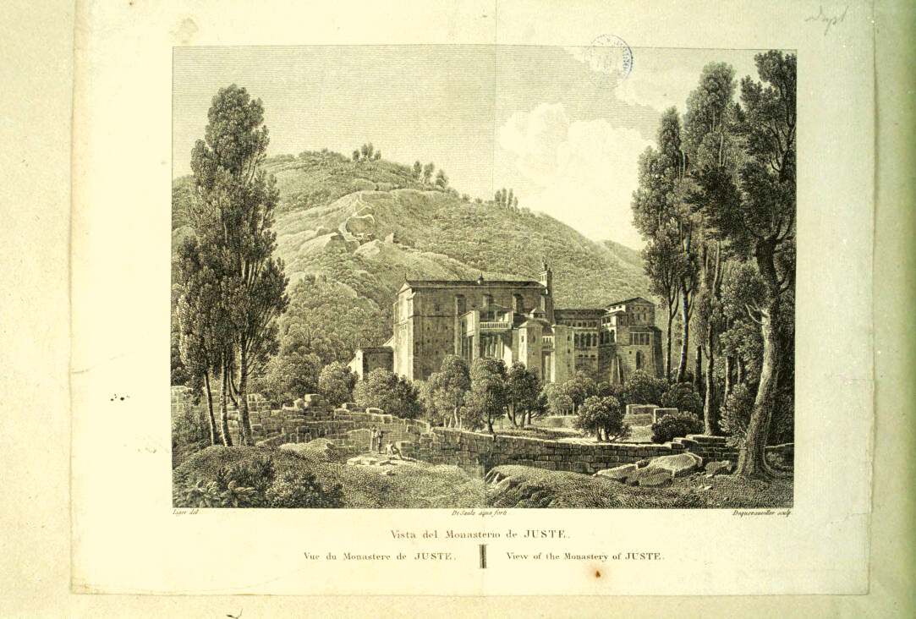
FONS GRAVATS EN LÀMINES SOLTES
Pàgina web de gravats
Més de 8.000 làmines soltes (segles XVI-XIX).
Tècniques més representades: xilogràfica, calcogràfica i litogràfica.
Catàleg en línia
Més de 1.500 làmines catalogades, la gran majoria amb versió digital a la Memòria Digital de Catalunya (MDC).

Slide 17
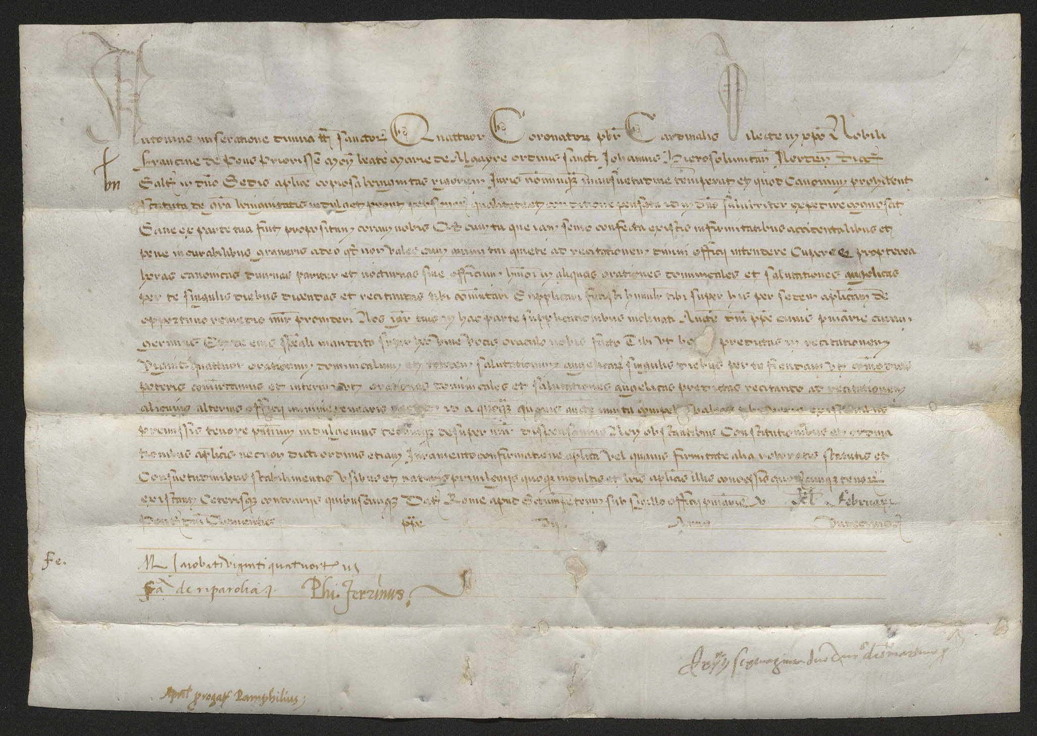
FONS PERGAMINS
  Pàgina web de pergamins
  890 pergamins de procedències diverses, els més antics del segle XI.
  • Monestir d’Alguaire – disponibles al BiPaDi.
  • Monestirs benedictins de Sant Benet de Bages i de Sant Pere de Casserres.
  • Col·legi de l'Assumpció de l'antic Estudi General de Lleida.
• Títols de batxiller en Filosofia, Medicina, Dret i Teologia de la Universitat de Cervera i d'altres universitats (València, Osca i Saragossa, i també alguna d'estrangera).
  • Un lot de documentació de diverses localitats catalanes.

Slide 18
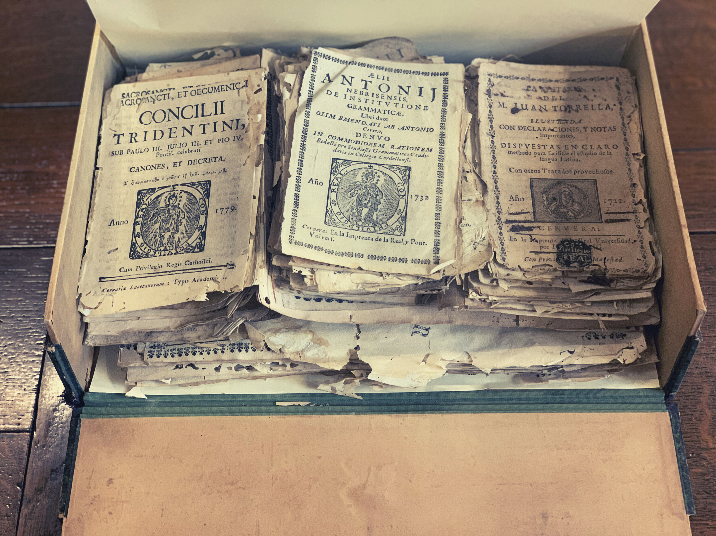
FONS PORTADES SOLTES
198 capses de portades soltes, corresponents a uns 67.000 llibres dels segles XVI-XIX, ordenades per ciutats d’impressió.
  Portades, en ocasions també quaderns preliminars, que varen ser arrencats del documents originals arran d’una esporgada massiva efectuada el 1937, tot seguint dubtosos criteris d’estat de conservació.

Slide 19
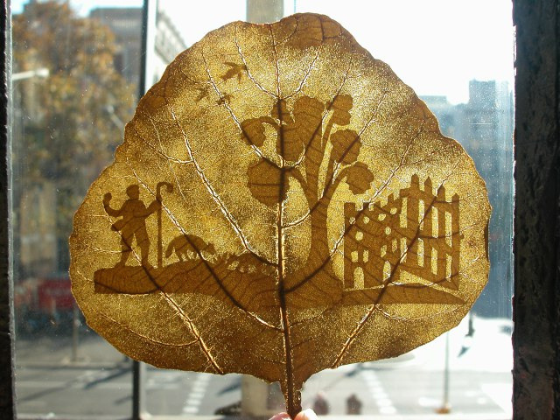
FONS MATERIAL ANNEX
Més de 250 peces controlades de material annex: documents i petits objectes localitzats dins dels volums. Sovint efímers o d’un sol ús, han arribat als nostres dies després de romandre ocults entre les pàgines.
  Exposició relacionada: La vida privada dels llibres del CRAI Biblioteca de Reserva

Slide 20
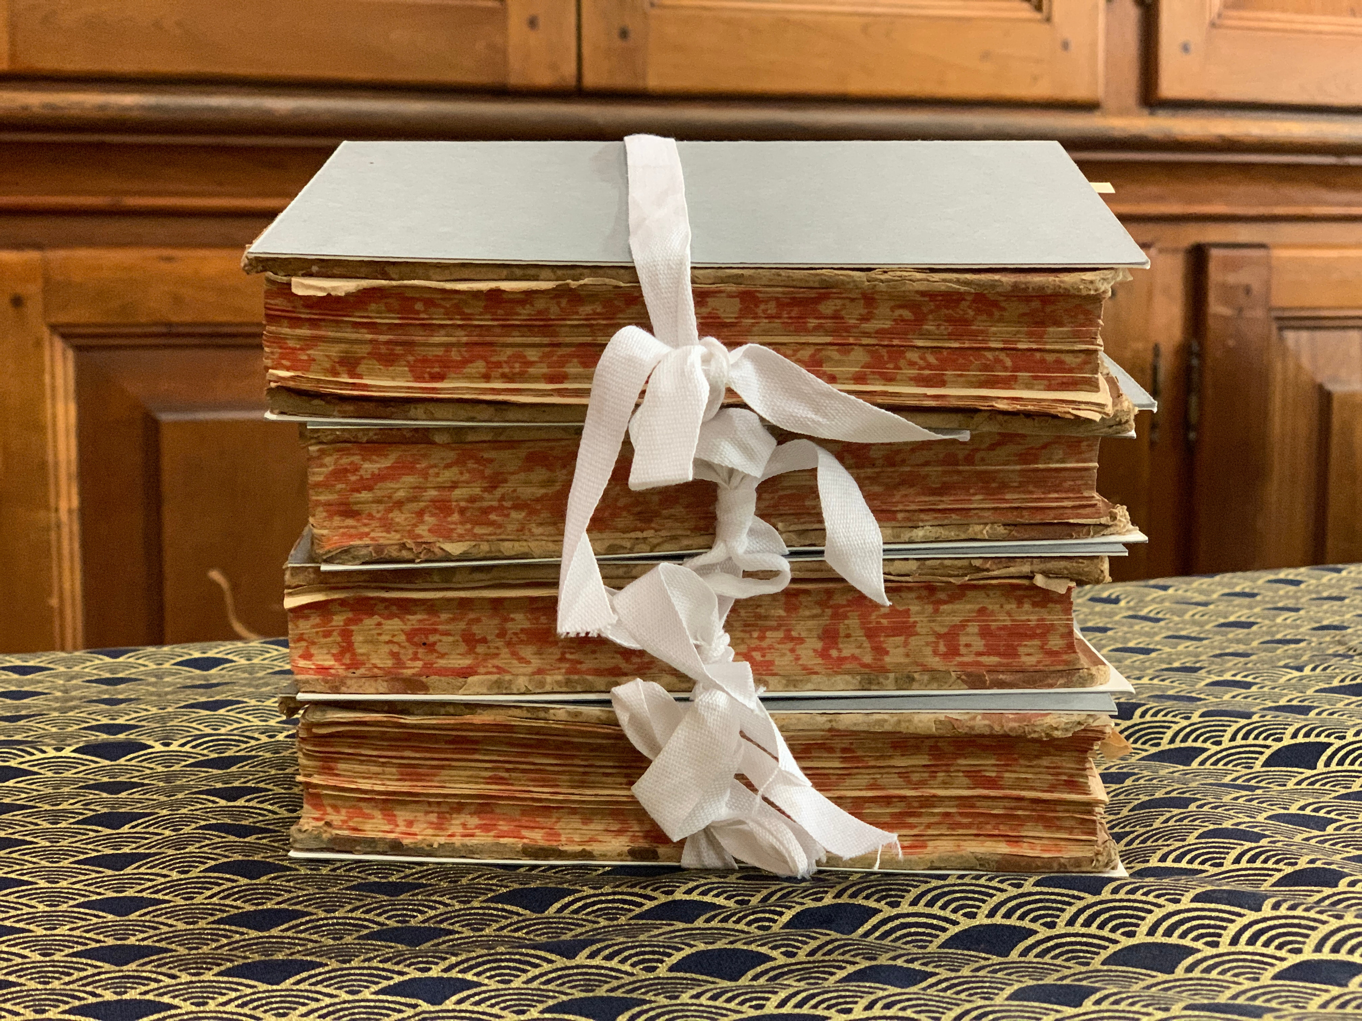
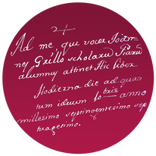

TASQUES CATALOGACIÓ I GESTIÓ DE LA COL·LECCIÓ(1)
  Introducció de registres al catàleg en línia , descripció de l’edició i de l’exemplar.
  Creació i manteniment de les bases de dades pròpies:
Antics posseïdors Marques d'impressors
  Gestió de les col·leccions especials.
  Gestió de noves adquisicions: donatius i compres de fons antic i modern.

Slide 21
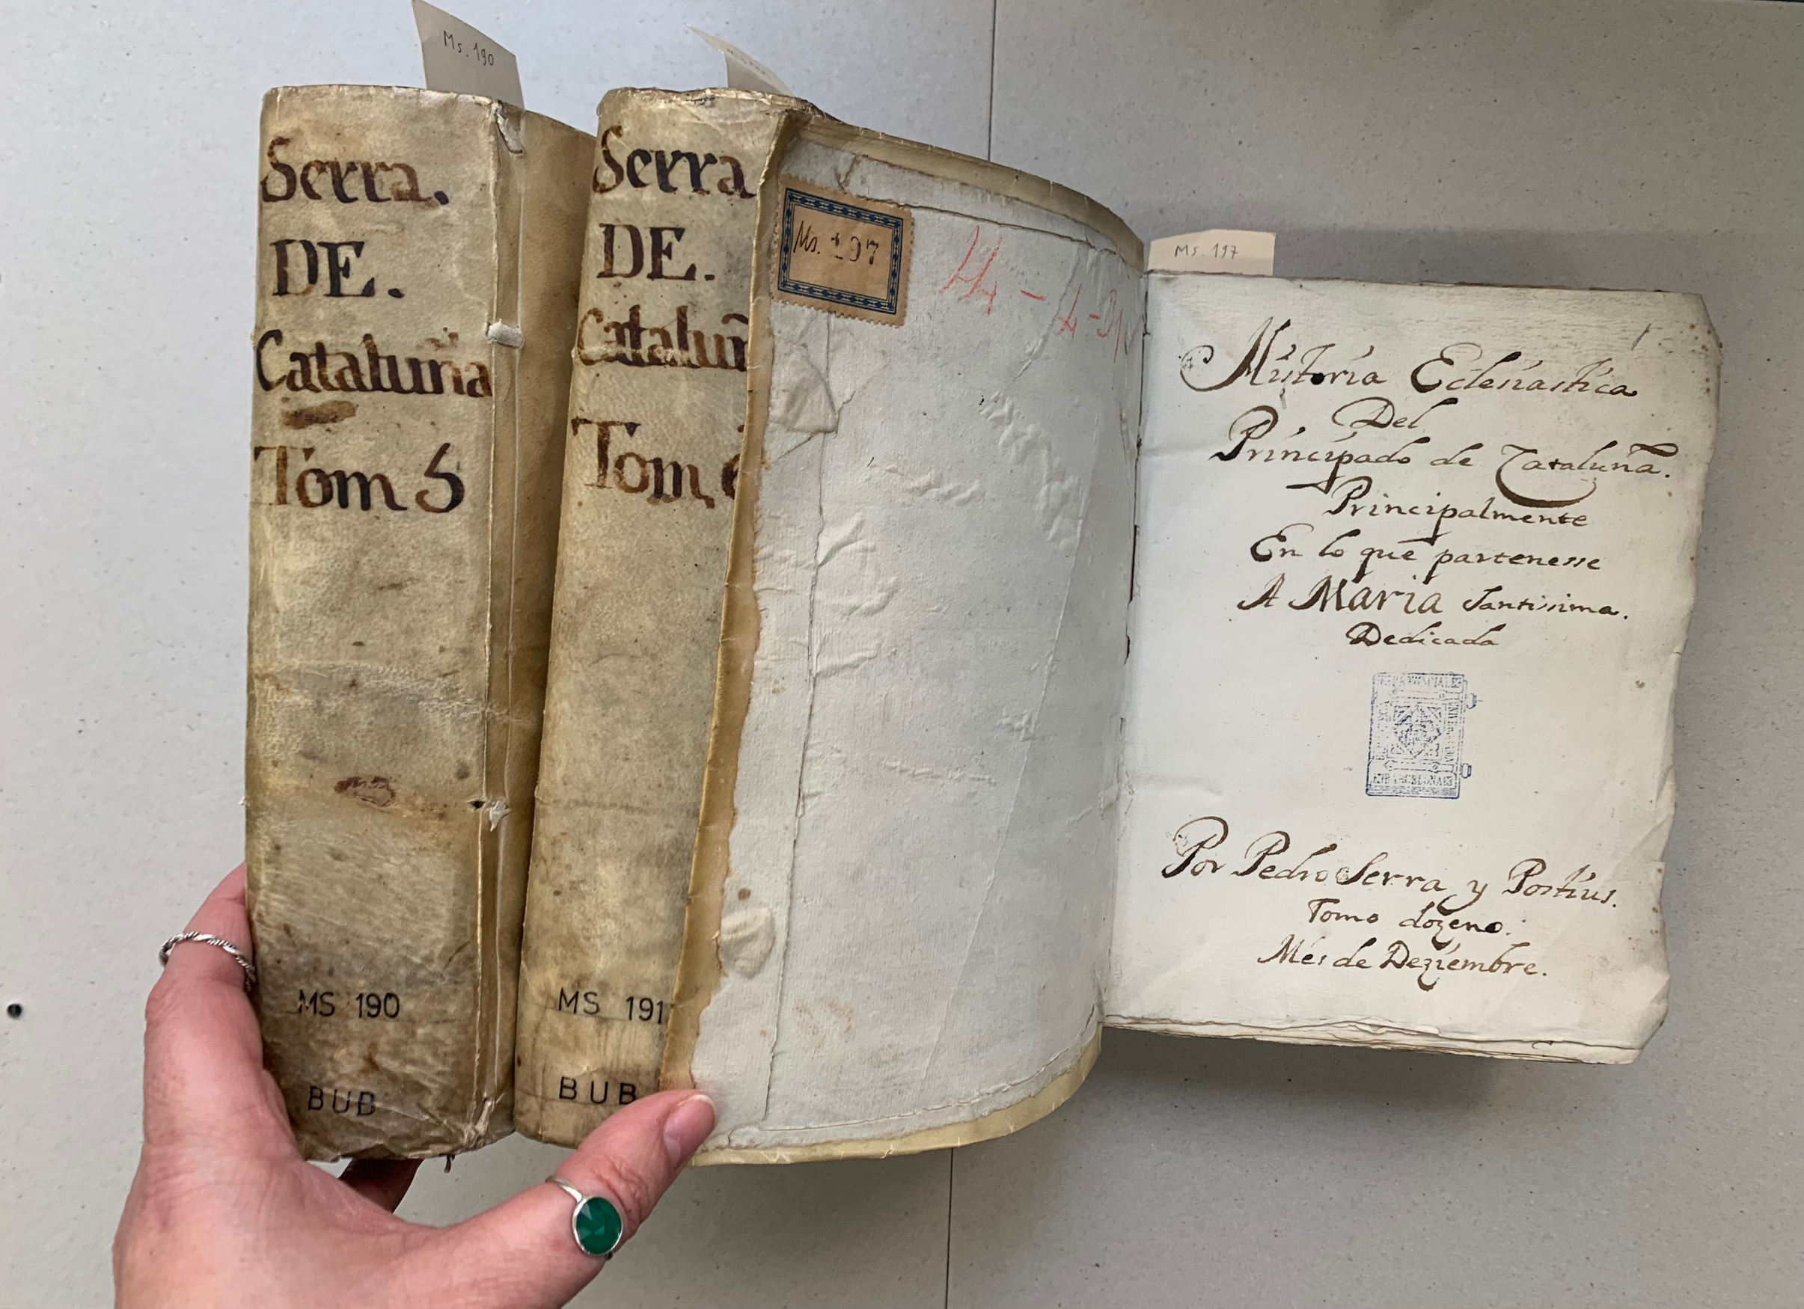
TASQUES CATALOGACIÓ I GESTIÓ DE LA COL·LECCIÓ(2)
Creació i participació en recursos digitals propis:
  BiPaDi_Biblioteca Patrimonial Digital: portal del fons patrimonial de la Universitat de Barcelona en format digital. Actualment, conté més de 4.000 llibres del fons antic. S'organitza per col·leccions temàtiques.
  MDC_Memòria Digital de Catalunya: repositori cooperatiu patrimonial de Catalunya. 4 col·leccions: material cartogràfic antic, gravats, Juntas Literarias del Reial Col·legi de Cirurgia Barcelona, i fons Grewe d'alimentació i gastronomia.
Participació en projectes externs: Relaciones de Sucesos, MEI, CERL Thesaurus, etc.

Slide 22
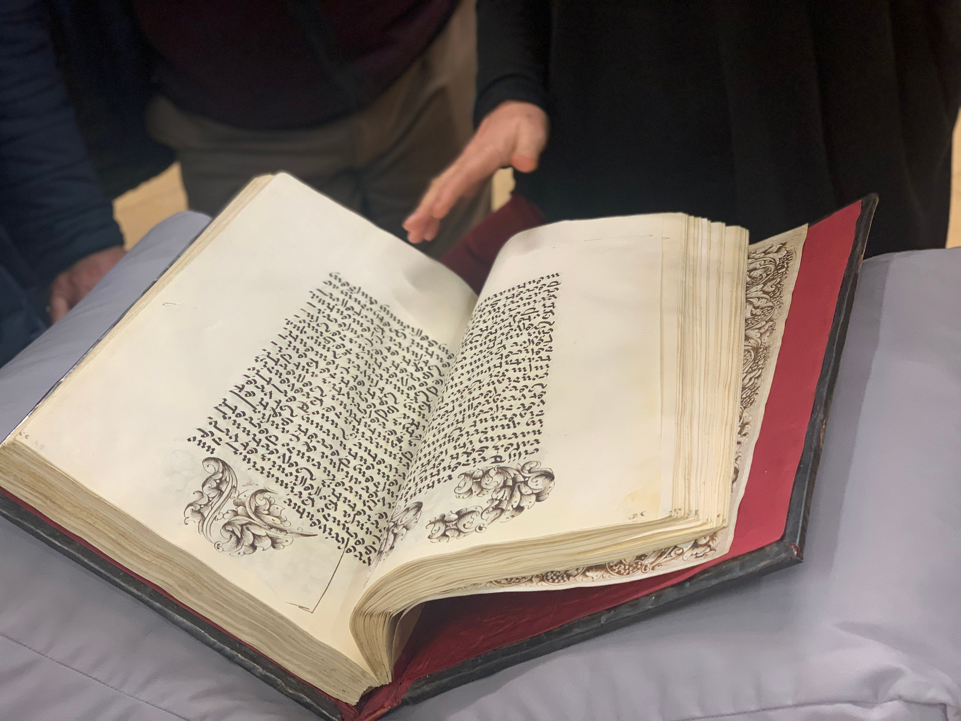
TASQUES SUPORT A LA RECERCA I A LA
DOCÈNCIA
  Sala de consulta.
  Assessorament en la localització del fons i maneig dels catàlegs.
  Servei de digitalització.
  Suport en la publicació i difusió dels resultats de la recerca en revistes, llibres, exposicions i repositoris digitals.
  Sessions de formació virtuals i presencials.
  Pràctiques curriculars i no curriculars.
  Propostes de TFG i TFM basats en el nostre fons.
  Aprenentatge basat en projectes.
  Suport en el disseny d’activitats curriculars amb fonts històriques.

Slide 23
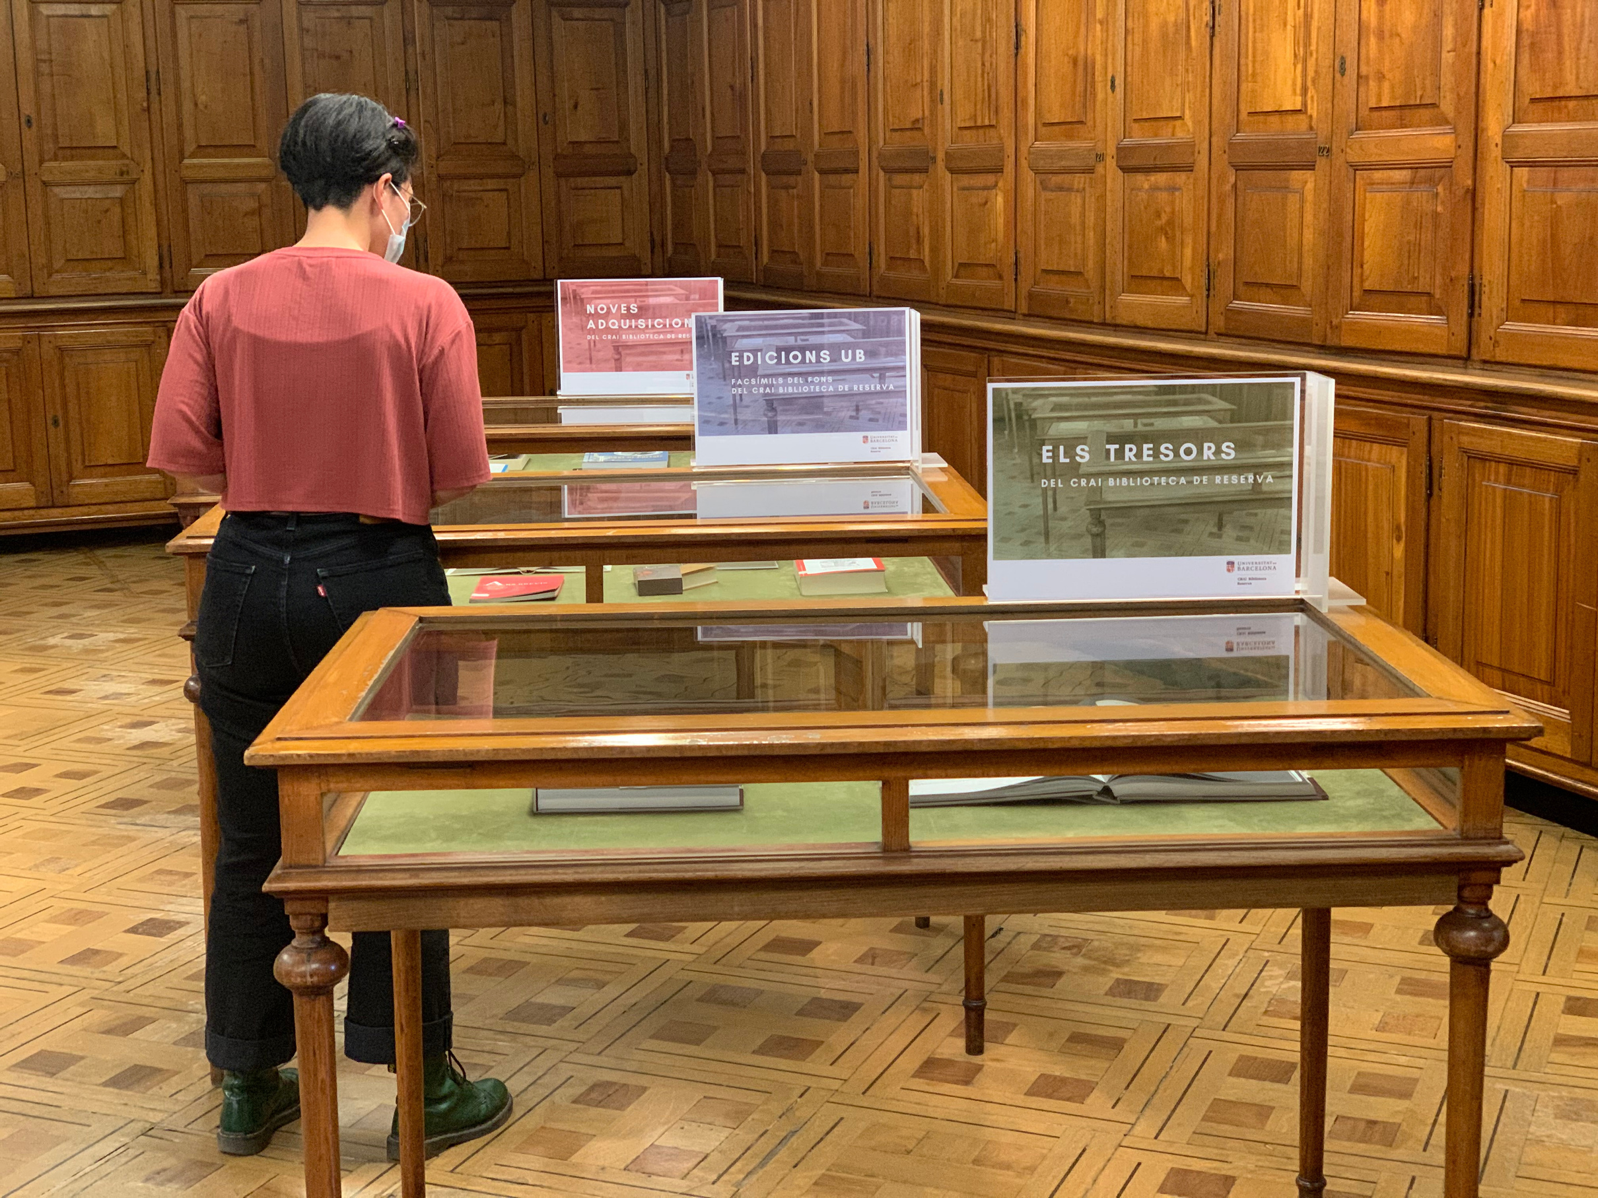
TASQUES DIFUSIÓ
  Exposicions virtuals i presencials.
  Visites virtuals i presencials.
  Xarxes socials:
    Blog: espai per a difondre notícies pròpies i per a promoure la participació dels usuaris i dels col·laboradors.
    Facebook: enfocat a la difusió del món del llibre antic i de la nostra Biblioteca.
    Canal YouTube: canal de recursos propis i recomanacions externes.
    Instagram: eina per a donar la màxima visibilitat al fons, espais, usuaris i serveis del CRAI Biblioteca de Fons Antic.
  Participació en jornades i congressos del món del llibre antic.

Slide 24
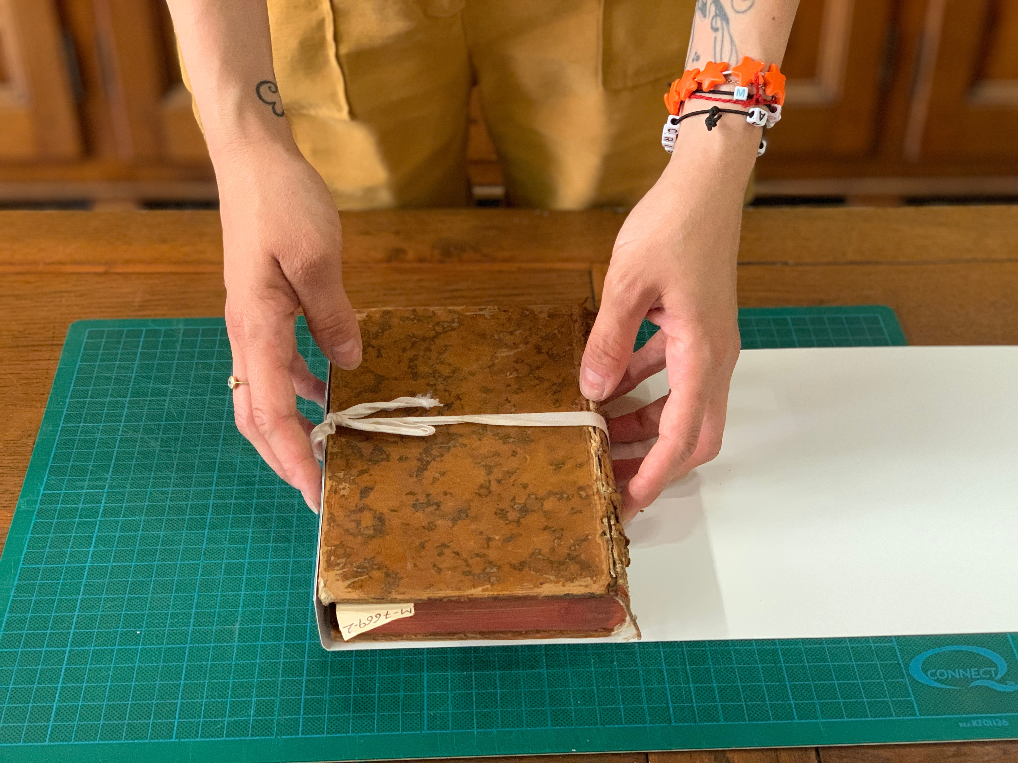
TASQUES CONSERVACIÓ I RESTAURACIÓ
  Gestió del fons per a la seva conservació: neteja, control ambiental i protecció dels documents.
  Gestió dels exemplars per restaurar al Taller de Restauració del CRAI.
  Suport en projectes de mecenatge per a la restauració del fons antic: Apadrina un document i Apadrina un llibre.

Slide 25
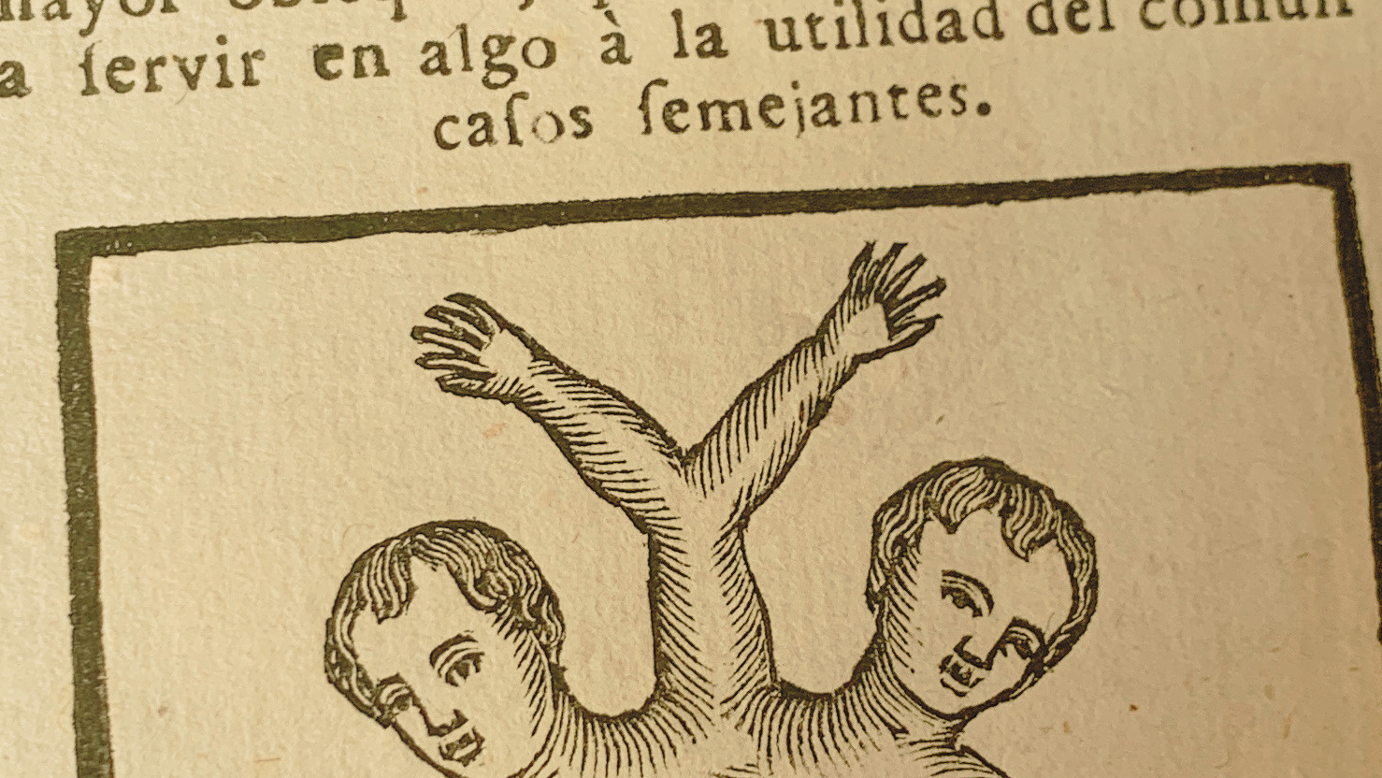





SEGUIU-NOS!
crai.ub.edu/ca/coneix-el-crai/biblioteques/biblioteca-reserva
blocbibreserva.ub.edu
@craifonsantic
CRAIBibliotecadeFonsAntic
CRAIBibliotecadeFonsAntic

